Slide 1
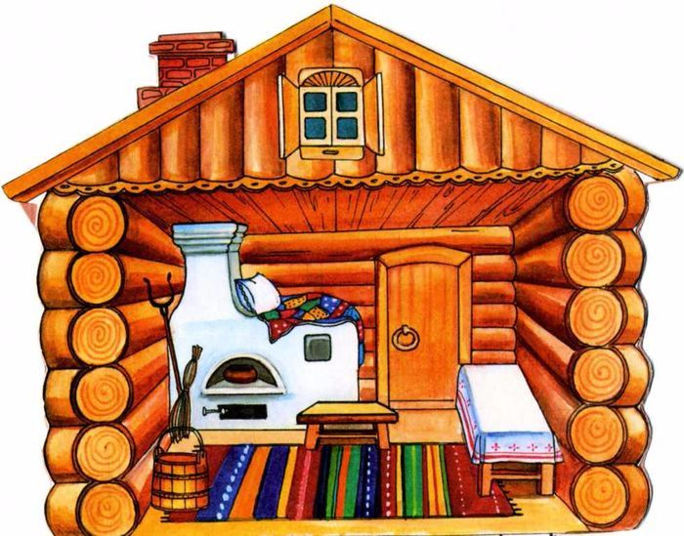
МКДОУ «Детский сад комбинированного вида «Ромашка»
Мини – музей
«Русская изба»

Slide 2
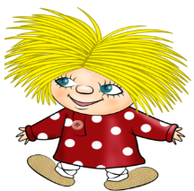
ВРЕМЕНА ТЕПЕРЬ ДРУГИЕ, КАК И ИГРЫ, И ДЕЛА. ДАЛЕКО УШЛА РОССИЯ ОТ СТРАНЫ, КАКОЙ БЫЛА. НО ПРЕДАНЬЯ СТАРИНЫ ЗАБЫВАТЬ МЫ НЕ ДОЛЖНЫ. СЛАВА РУССКОЙ СТАРИНЕ! СЛАВА НАШЕЙ СТОРОНЕ!

Slide 3
Цель: приобщение к истокам народной культуры, формирование духовных и нравственных качеств

Slide 4
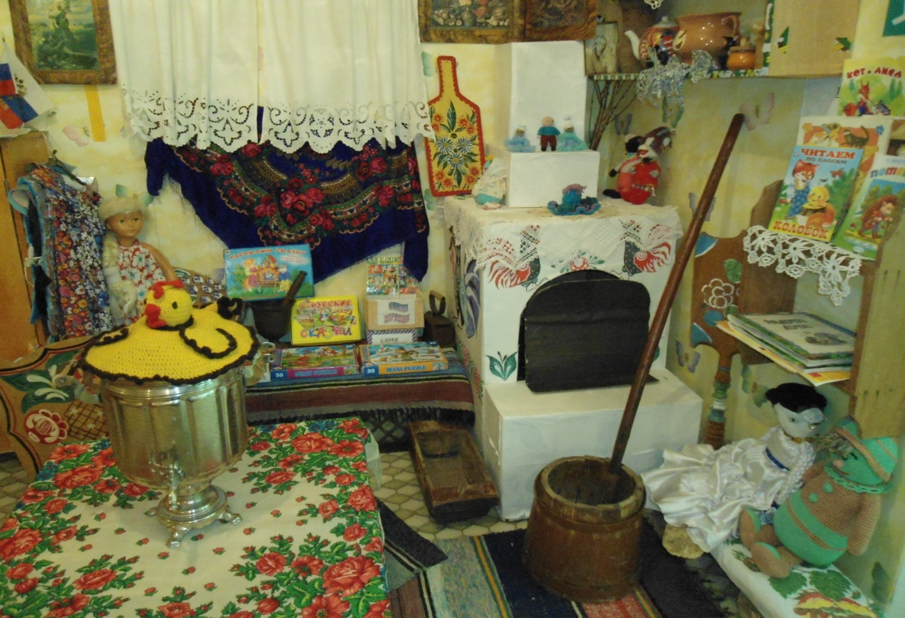
Фонд музея: посуда, предметы обихода, одежда, игрушки, обереги

Slide 5
Формы работы с детьми
Дидактические игры краеведческого содержания
Народные игры
Посиделки
Обрядовые праздники

Slide 6
